Slide 1
স্বাগতম

Slide 2
বাংলা ব্যাকরণ
নবম শ্রেণি
সমাস

Slide 3
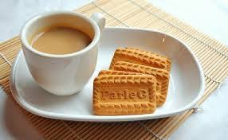
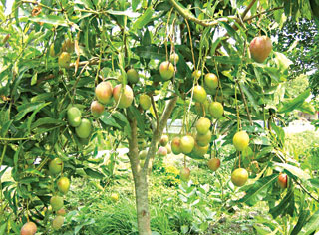

Slide 4
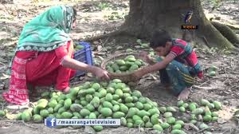
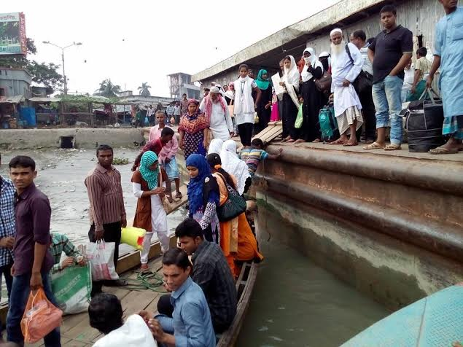
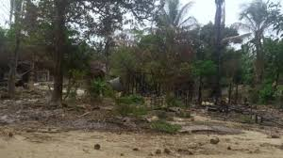
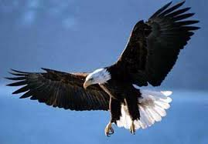

Slide 5
পাঠ শিরোনাম
বাংলা ব্যাকরণ অংশ
সমাস

Slide 6
শিখনফল
এ পাঠ শেষে শিক্ষার্থীবৃন্দ-
ক. দ্বন্দ্ব,তৎপুরুষ,কর্মধারয় ও বহুব্রীহি সমাসের প্রকার চিহ্নিত করতে পারবে।
খ. ব্যাসবাক্য নির্নয় করতে পারবে।
গ. সহজ,সংক্ষিপ্ত ও প্রাঞ্জল বাক্য গঠন করতে পারবে।

Slide 7
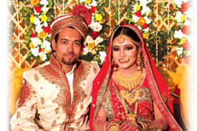
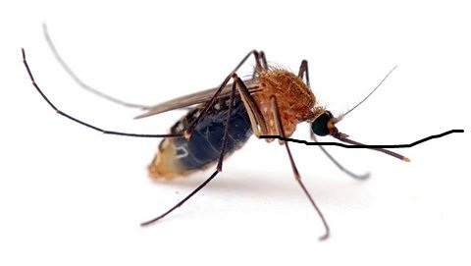
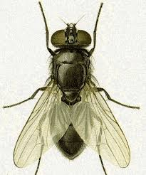
দ্বন্দ্ব সমাসের প্রকারভেদ
১.মিলনার্থক দ্বন্দ্ব।
ক.মশা ও মাছি=মশামাছি
খ.বর ও বধূ=বরবধূ

Slide 8
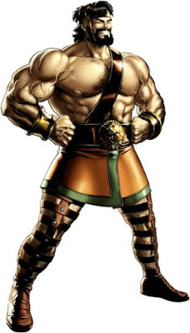
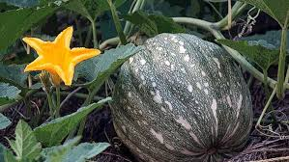
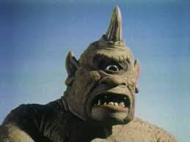
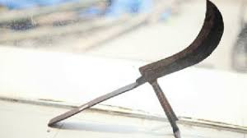
২.বিরোধার্থক দ্বন্দ্ব
ক.দা ও কুমড়া=দা-কুমড়া।
খ.দেব ও দানব= দেব- দানব।

Slide 9
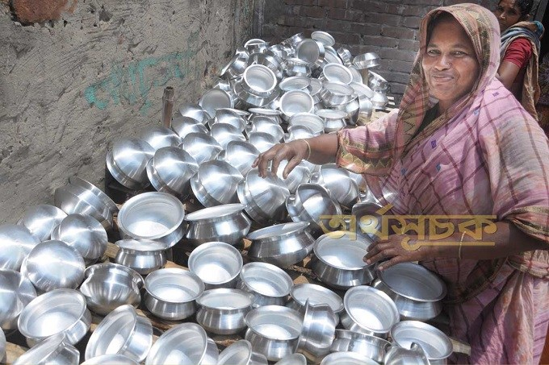
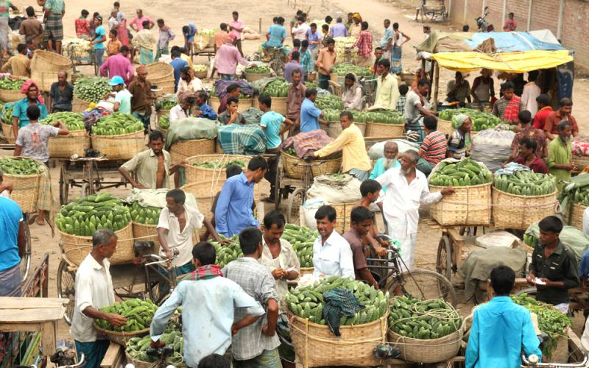
৩.সমার্থক দ্বন্দ্ব
ক.হাড়ি ও পাতিল=হাড়ি-পাতিল।
খ.হাট ও বাজার=হাট-বাজার।

Slide 10
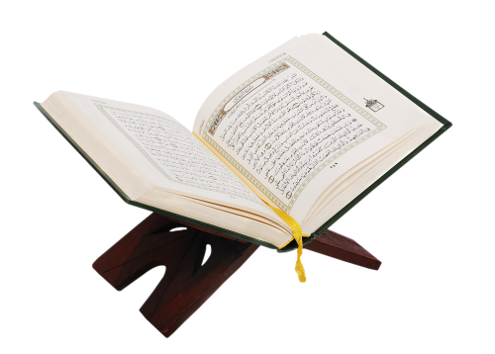
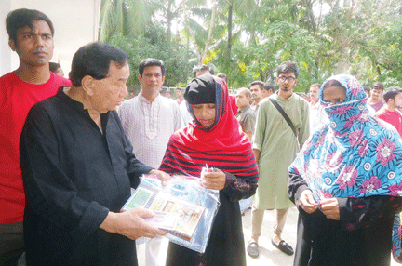
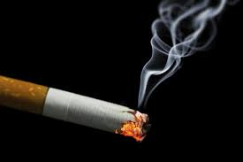
৪.বিপরীতার্থক দ্বন্দ্ব
ক.ধনী ও দরিদ্র=ধনী-দরিদ্র।
খ.ভাল ও মন্দ=ভাল-মন্দ।

Slide 11
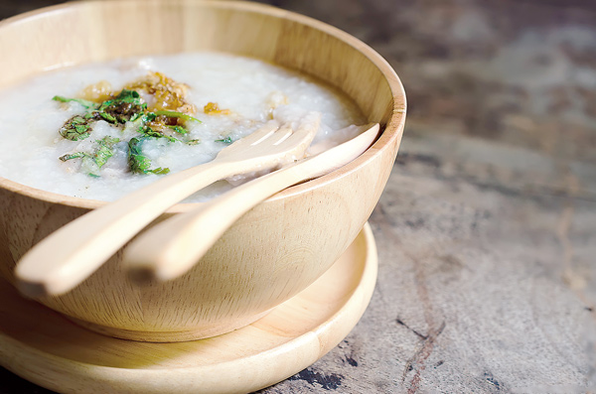
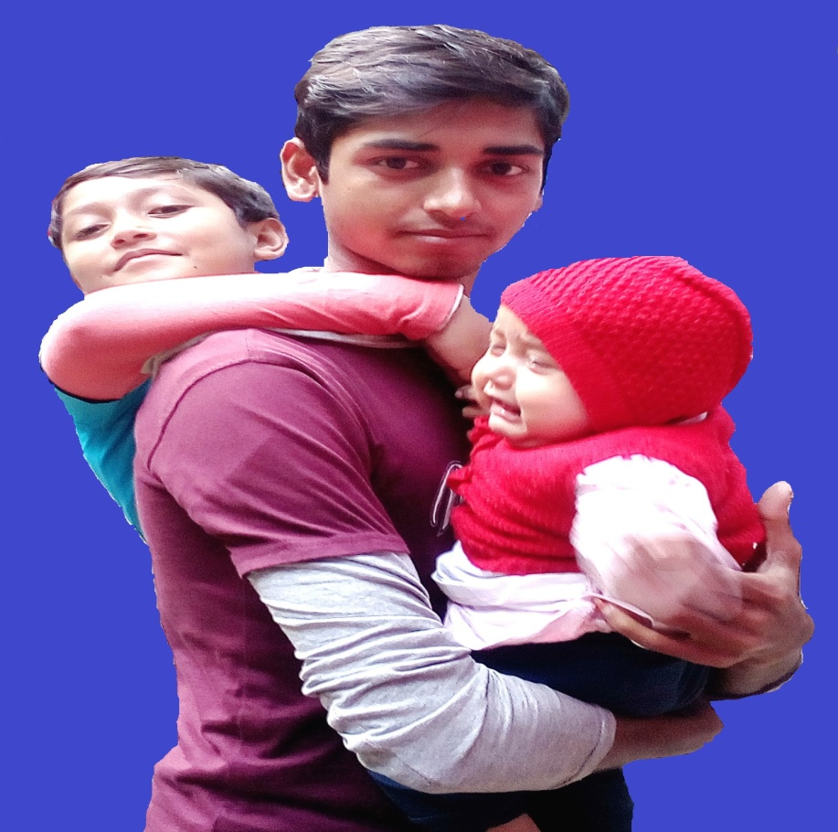
৫.অলুক দ্বন্দ্ব
ক.দুধে ও ভাতে=দুধে-ভাতে।
খ.কোলে ও পিঠে=কোলে-পিঠে।

Slide 12
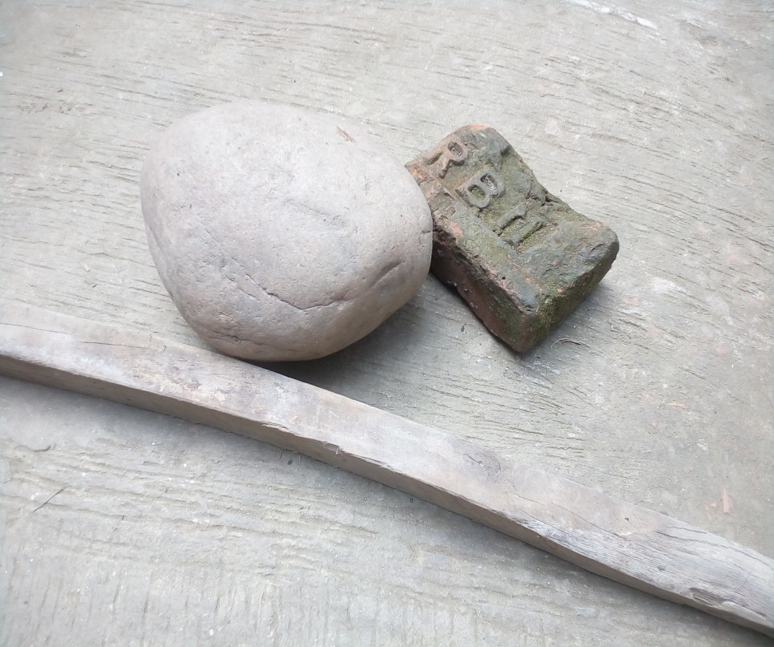
৬.বহুপদী দ্বন্দ্ব
ক.আমরা=আমি,তুমি এবং সে।
খ.ইট,কাঠ ও পাথর=ইট-কাঠ-পাথর।

Slide 13
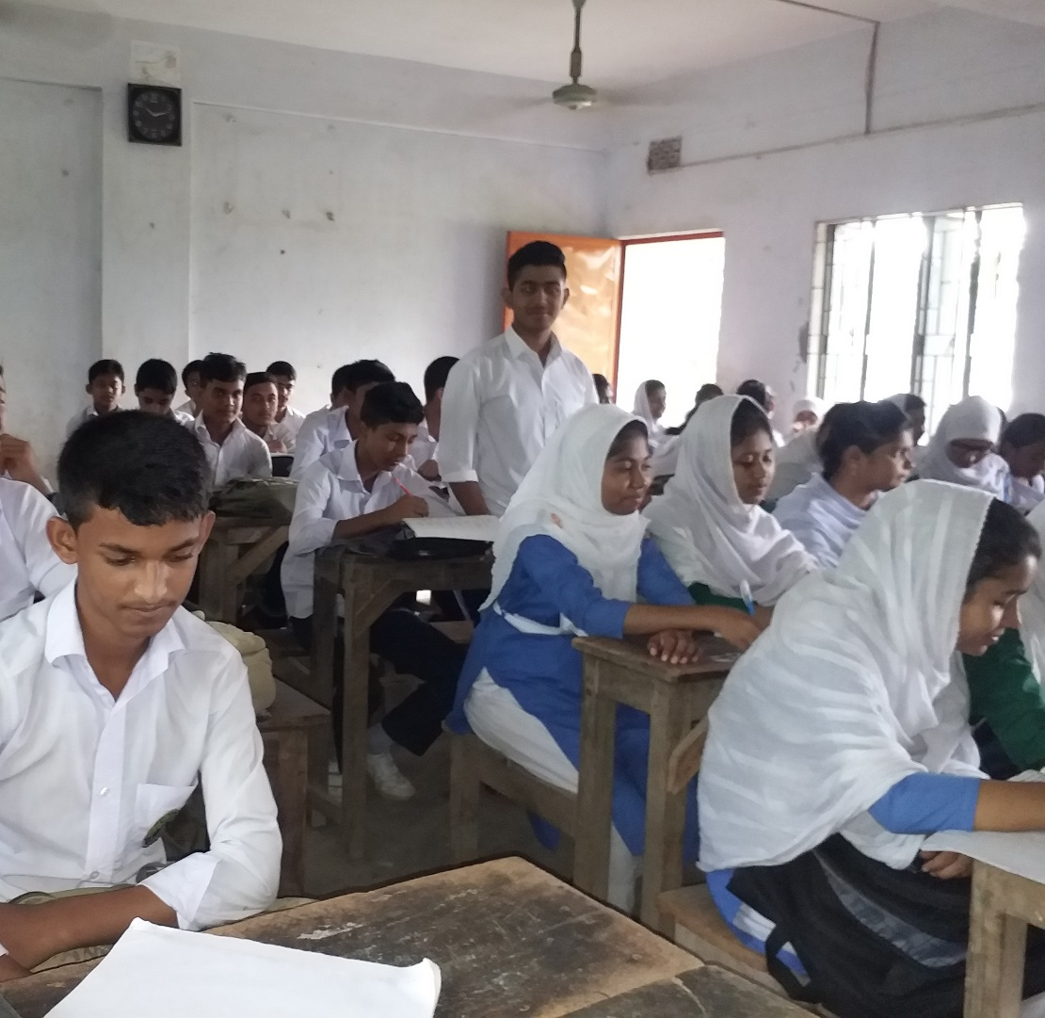
একক কাজ
উল্লেখিত উদাহরণ ছাড়া অলুক দ্বন্দ্বের তিনটি উদাহরণ লিখ।

Slide 14
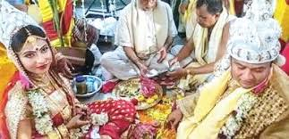
তৎপুরুষ সমাসের প্রকারভেদ
২য়া তৎপুরুষ(২য়া বিভক্তি লোপ পায়)
ক.বধূকে বরণ=বধূবরণ।
খ.বইকে পড়া= বই পড়া।

Slide 15
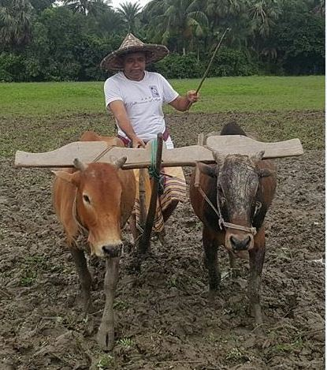
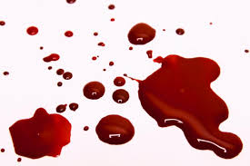
৩য়া তৎপুরুষ(৩য়া বিভক্তি লোপ পায়)
ক.রক্তাক্ত=রক্ত দ্বারা অক্ত।
খ.লাঙ্গল চষা=লাঙ্গল দ্বারা চষা।

Slide 16
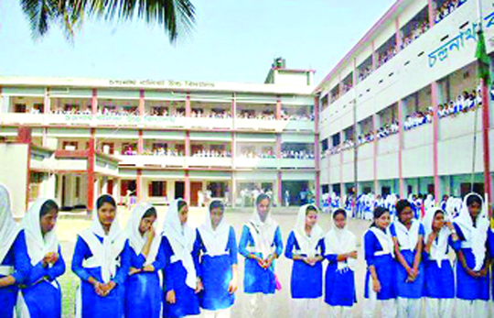
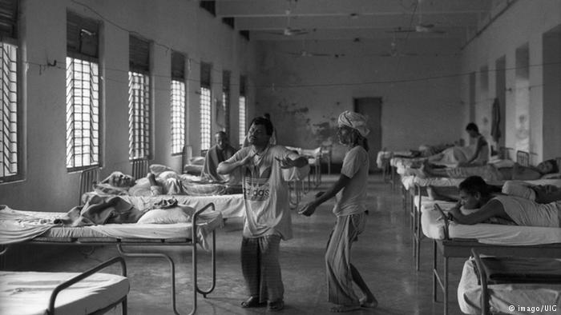
৪র্থী তৎপুরুষ(৪র্থী বিভক্তি লোপ পায়)
ক।বালিকাদের জন্য বিদ্যালয়=বালিকাবিদ্যালয়
খ।পাগলাদের জন্য গারদ=পাগলাগারদ

Slide 17
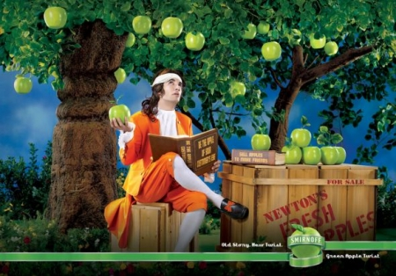
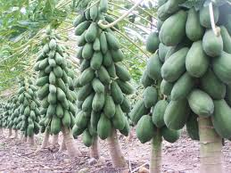
৫মী তৎপুরুষয়(৫মী বিভক্তি লোপ পায়)
ক।গাছ থেকে পড়া=গাছপড়া।
খ।আগা থেকে গোড়া=আগাগোড়া।

Slide 18
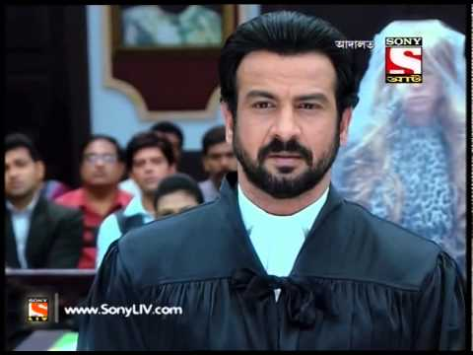
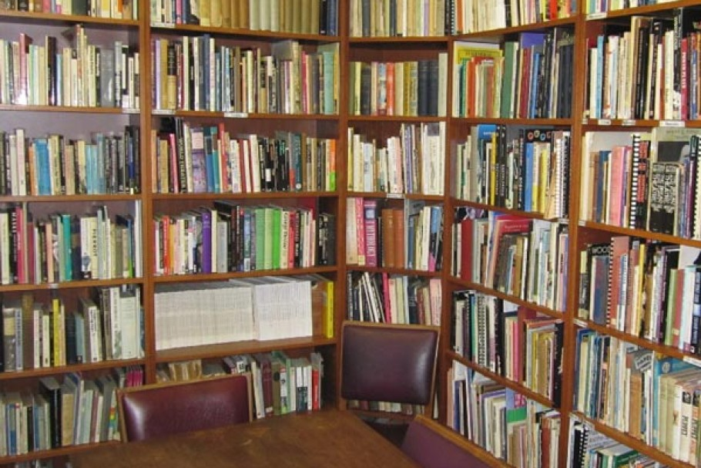
৬ষ্ঠী তৎপুরুষ(৬ষ্ঠী বিভক্তি লোপ পায়)
ক।উকিলের কর্ম=ওকালতি।
খ।গ্রন্থের আগার=গ্রন্থাগার।

Slide 19
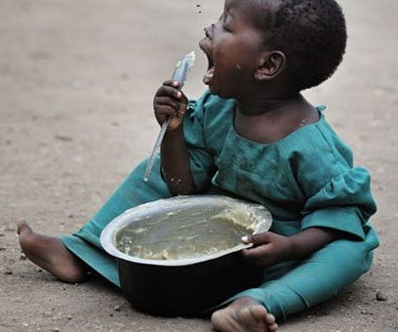
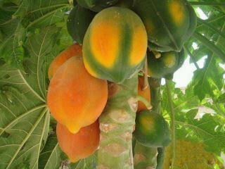
৭মী তৎপুরুষ(৭মী বিভক্তি লোপ পায়)
ক।ক্ষুধায় আর্ত=ক্ষুধার্ত।
খ।গাছে পাকা=গাছ পাকা।

Slide 20
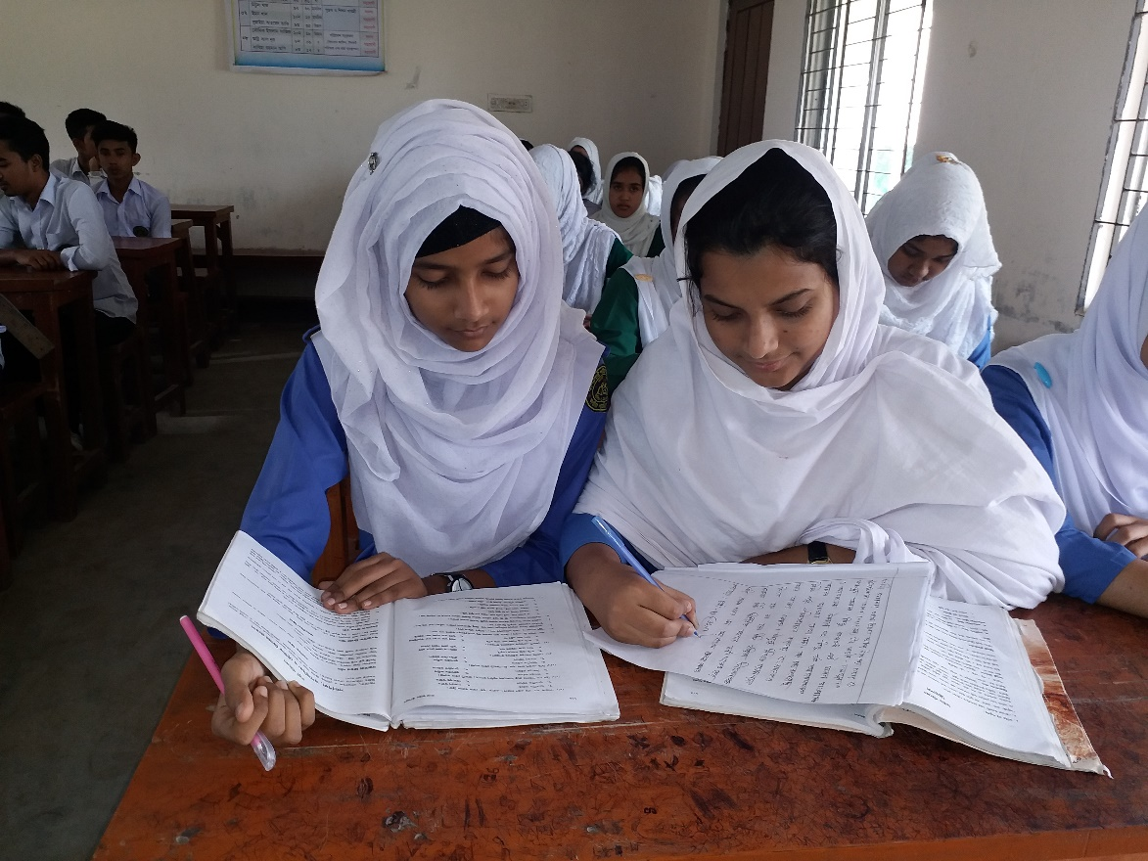
জোড়ায় কাজ
ক.৪র্থী ও ৬ষ্ঠী বিভক্তি যোগে দুটি ব্যাসবাক্য নির্ণয় করে সমস্ত পদ লিখ।

Slide 21
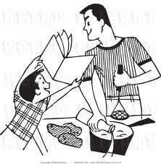
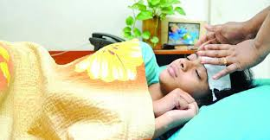
নঞ তৎপুরুষ
ক।নয় ভদ্র=অভদ্র।
খ।নয় সুখ=অসুখ।

Slide 22
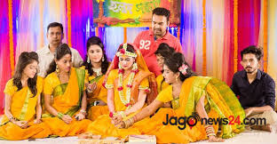
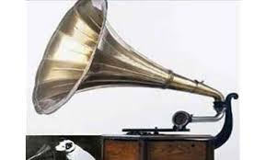
অলুক তৎপুরুষ(বিভক্তি লোপ পায় না।)
ক।গায়ে হলুদ=গায়ে হলুদ।
খ।কলের গান=কলের গান।

Slide 23
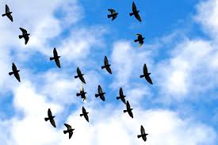
উপপদ তৎপুরুষ
ক।আকাশে চরে যে=খেচর।
খ।যাদু করে যে=যাদুকর।

Slide 24
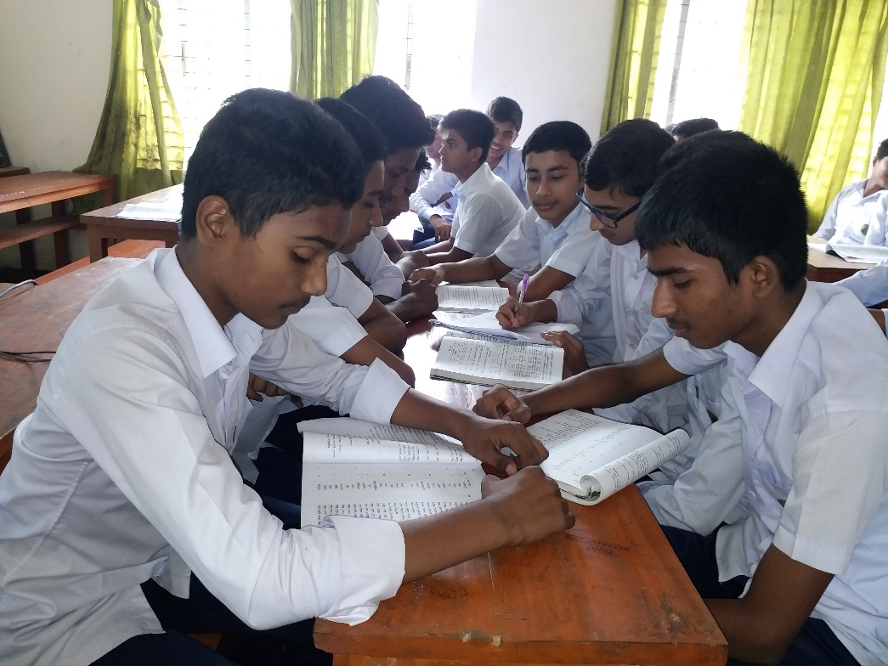
দলীয় কাজ
ক।তৎপুরুষ সমাসের প্রতিটি প্রকার হতে ২টি করে উদাহরন দাও।

Slide 25
মূল্যায়ন
ক।কোন তৎপুরুষ সমাসে বিভক্তি লোপ পায় না?
খ।নঞ তৎপুরুষ চেনার উপায় কি?
গ।উপপদ তৎপুরুষের ২টি উদাহরন বলো।

Slide 26
ধন্যবাদ

